Slide 1
计算证明题重要章节
简答
1.原子链格波数，光学声学支数，金刚石晶格振动谱，TO,TA,LO,LA
2.波矢空间与倒格子空间，准连续
3. 长波极限及光学声学支本质
4.导带价带导电性
5.肖特基缺陷弗兰克尔缺陷
6.绝热近似，简谐近似
7.能带来源，第四章两种近似的思想一个求带隙一个求带宽
8.声子相关，如声子散射
9.集合能，杂化轨道，石墨混合键
§1-1，§1-2，§1-3，§1-4
§2-1， §2-4
§3-2， §3-3， §3-9， § 3.8
§4-2， §4-5， §4-7
§5-1（折合质量,速度）
12章只考简答
计算习题要求
1.1~1.8
2.1，2.2，2.3，2.6，2.7
3.2&3.3&3.11双原子链，单原子链
3.6&3.7模式密度，
3.8&3.10德拜求能量和热容四部曲,
4.2一维近自由电子简约波矢，零级波函数
4.3带隙宽
4.7一维紧束缚综合
5.1能带，速度，有效质量
紧束缚近似的能带函数计算（一维简单晶格+三维简立方+三维面心立方+三维体心立方4.4&4.13bccfcc）
能态密度计算（一、二、三维自由电子能态密度+一维简单晶格）
费米能级、费米波矢的计算（一、二、三维自由电子情况）
有效质量计算（一维简单晶格+三维简立方）
计算（考）
1.3 1.6
二维马德隆常数求解
平衡位置，结合能2.3(2)(3)2.6
一维单原子链
3.6/3.7类模式密度
3.10/一维德拜模型求热容
4.2紧束缚求能带函数（简立方，一维）
自由电子费米相关
5.1,带顶带底带宽，能带密度，速度，有效质量

Slide 2
《固体物理学》第四章及第五章考试范围！
0.课后习题
P582：4.2，4.3，4.4，4.7，4.13
P584：5.1
1.思考题举例
(1)波矢空间与倒格空间有何联系？波矢空间内状态点为什么是准连续的？
(2)紧束缚近似下，内层电子与外层电子的能带哪个更宽？为什么？
(3)解释近自由电子近似下晶体中电子能带带隙的形成。
(4)何谓布洛赫定理？何谓布洛赫电子？何谓布洛赫函数？
(5)解释本征半导体的能带与绝缘体的能带的区别。
(6)根据能带理论简述金属、半导体和绝缘体的导电性。
(7)简述近自由电子近似模型、方法和所得到的主要结论。
(8)简述紧束缚近似模型的思想和主要结论。
(9)简述导带中的电子在外场作用下产生电流的原因。
(10)简述满带中的电子在外场作用下不产生电流的原因。
2.计算证明题重要知识点说明
(1) 布洛赫定理的应用
(2)近自由电子近似的零级电子波函数问题
(3)近自由电子近似的简约波矢和电子波矢的区别
(4)紧束缚近似的能带函数计算（一维简单晶格+三维简立方+三维面心立方+三维体心立方）
(5)能态密度计算（一、二、三维自由电子能态密度+一维简单晶格）
(6)费米能级、费米波矢的计算（一、二、三维自由电子情况）
(7)有效质量计算（一维简单晶格+三维简立方）

Slide 3
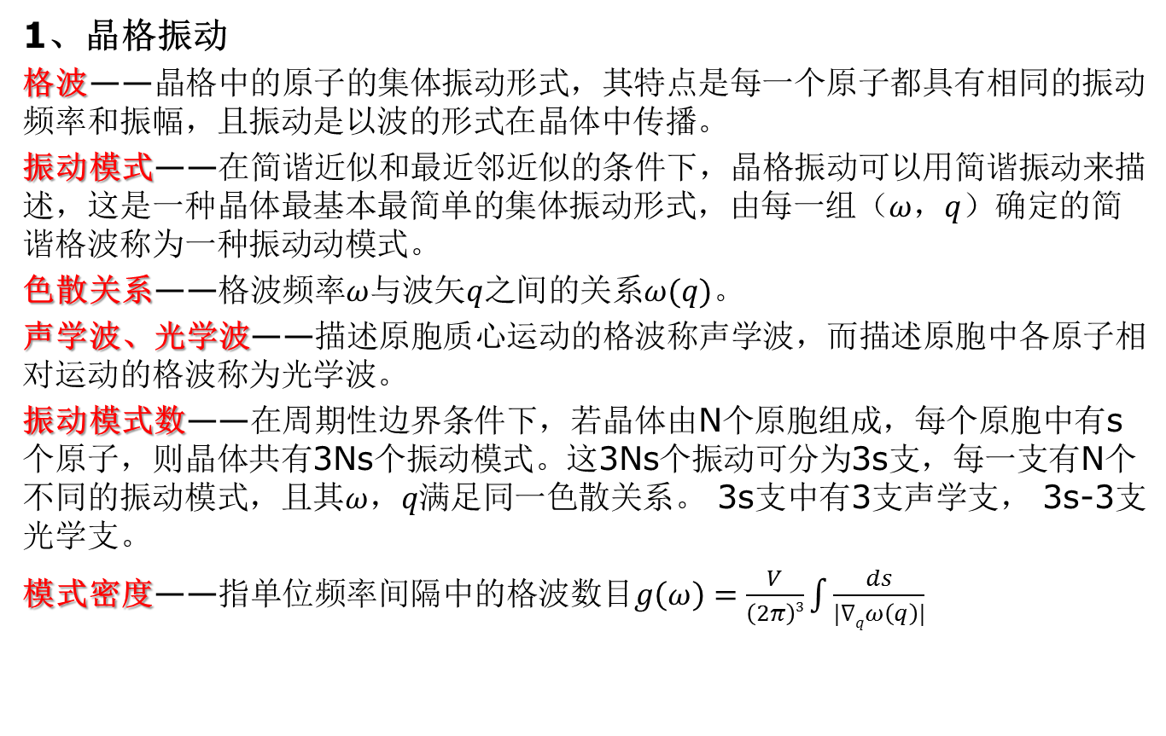
第三章 总结

Slide 4
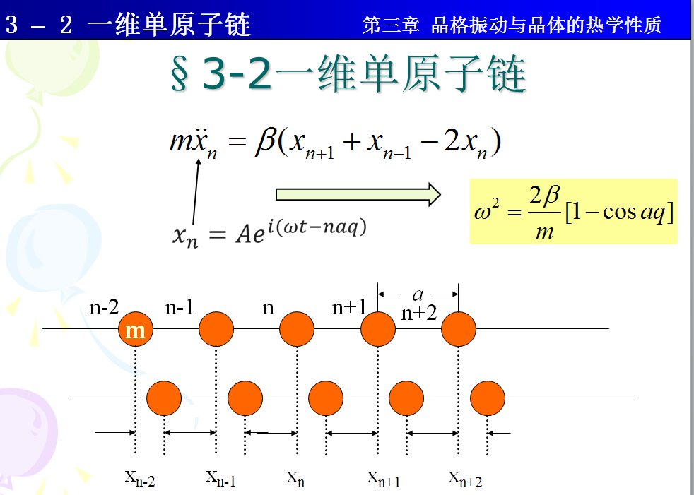
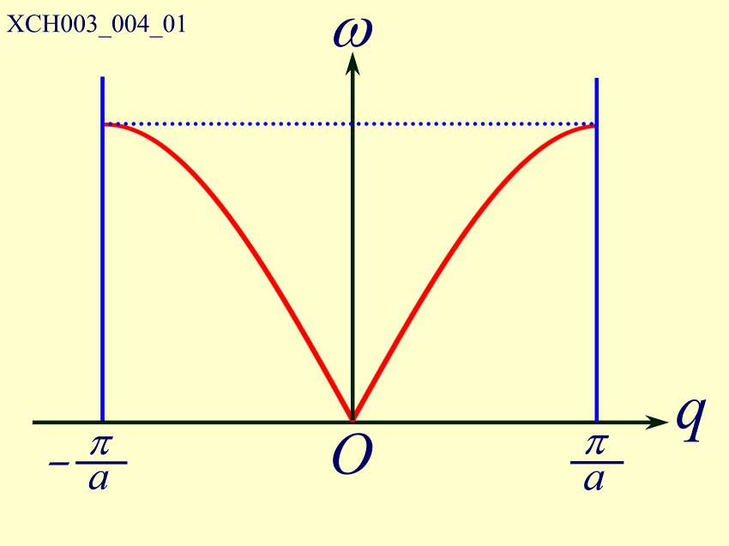
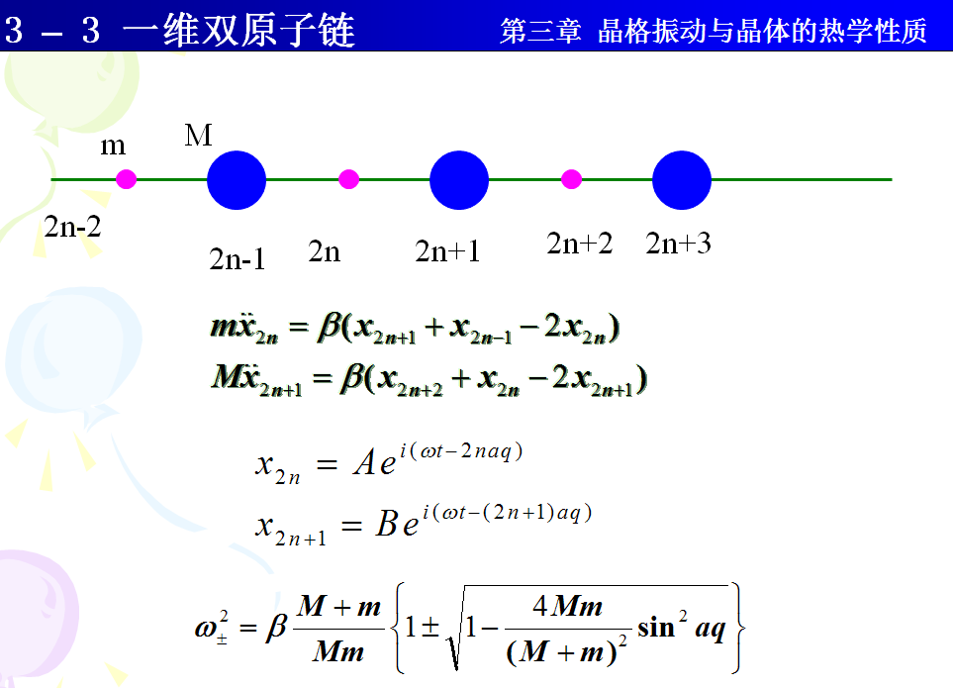
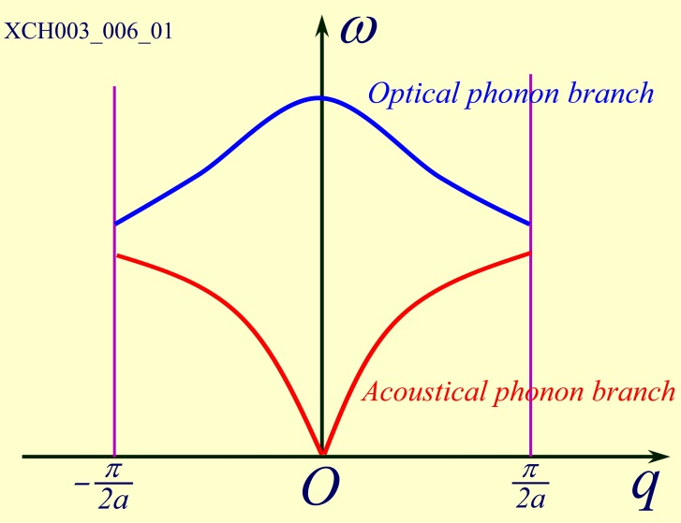

Slide 5
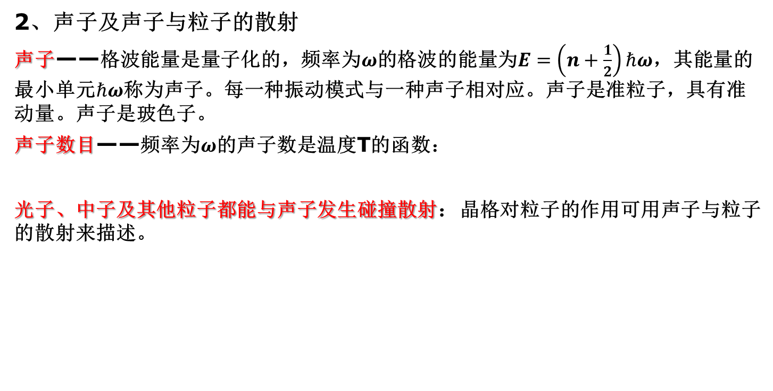

Slide 6
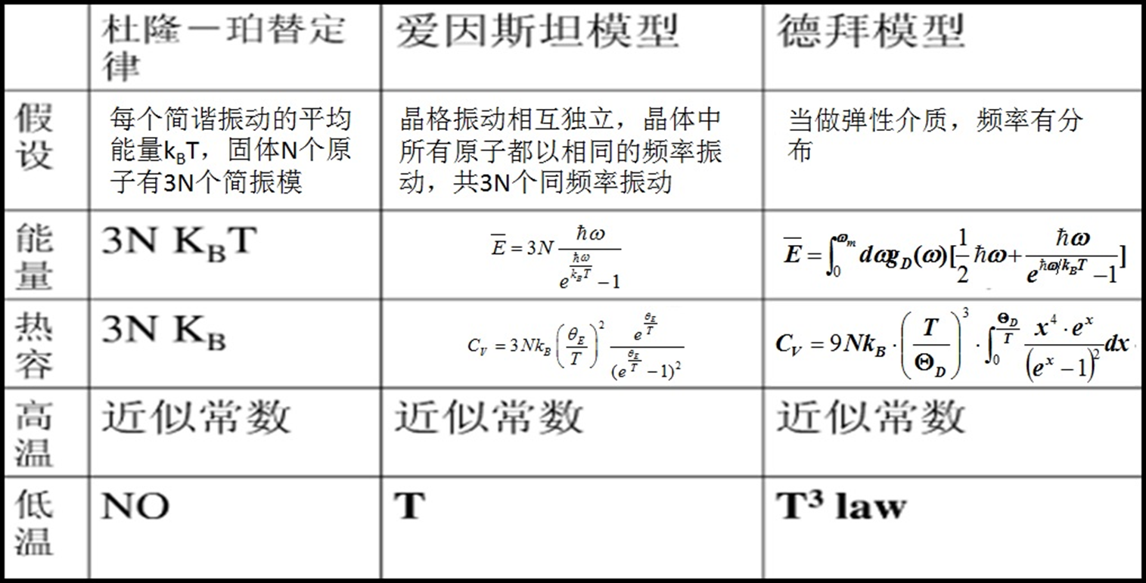
3、晶格比热
没有得到与实验相符的结论

Slide 7
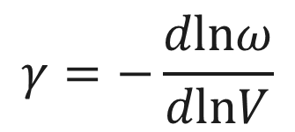
4、晶格热膨胀
*热膨胀是晶格振动的非谐效应。
格林爱森状态方程
格林爱森常数
格林爱森定律

Slide 8
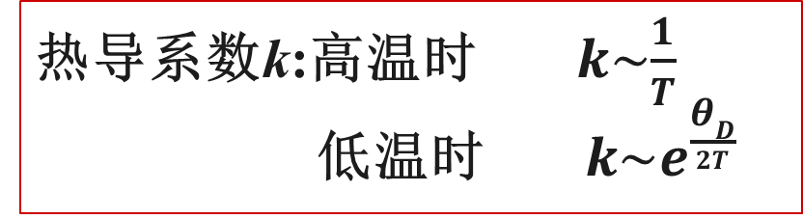
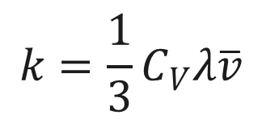
5、晶格热传导
N过程
对热平衡有贡献
U过程
产生热阻的重要原因

Slide 9
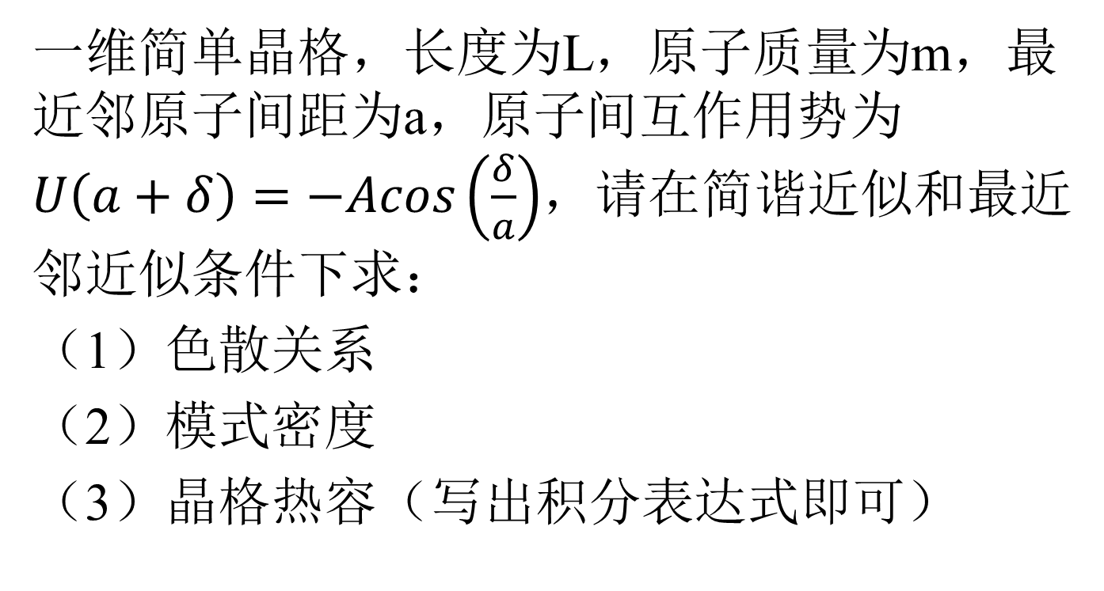
例题1

Slide 10
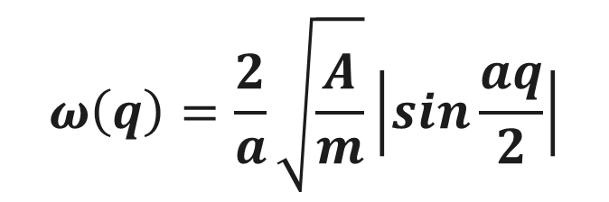
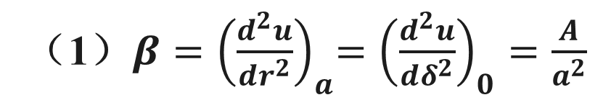
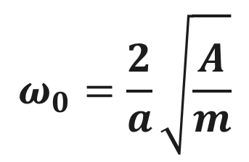
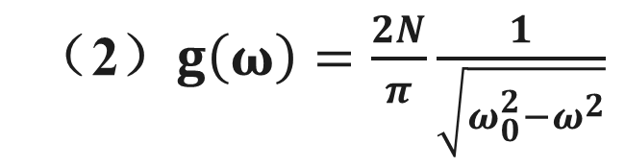
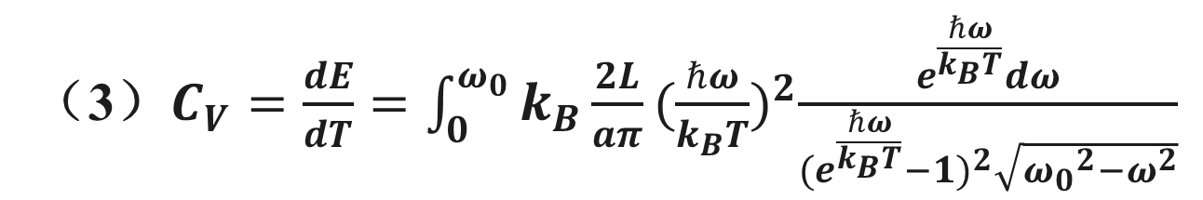

Slide 11
第三章 晶格振动与晶体热学性质作业
一、 书后习题
3.2, 3.3, 3.6, 3.7,3.8,3.10,3.11
二、 补充习题
1. 设有一一维复式晶格，晶胞中原子质量都为m，晶格常数为a，
原子总数为N。设任一原子与最近邻的距离不同，力常数不同，分
别为β1和β2，求原子的运动方程和色散关系。
2. 设有一一维无限长的简单晶格，晶格常数为a, 原子总数为N，原
子质量为m。假设考虑原子间所有原子的相互作用，且第n 个与第
n+m 和n-m 个原子间的恢复力系数为βm,试求原子的运动方程和色散
关系。
3. 证明一维单原子链的运动方程，在长波近似下，可以化成弹性波
方程。
4.按照德拜模型，分别求出一维、二维简单晶格的晶格热容，并讨
论高低温极限情况。
5. 试用德拜模型，求T=0K时，晶格的零点振动能。
6. 利用德拜模型，试求三维晶体：
(1)高温时0~ωD 范围内的声子总数，并证明晶格热振动能与声子总
数成正比。
(2)甚低温度时 0~ωD 范围内的声子总数，并证明晶格热容与声子总
数成正比。
7． 设一一维简单晶格，晶格常数为a, 原子总数为N，原子质量为
m。若原子间的相互作用势可表示成Ua + δ = −Acos()，δ为偏离
平衡位置的位移，在简谐近似下，试求：
(1) 原子的运动方程和色散关系；
(2)原子运动模式密度D(ω);
(3)简单晶格的晶格热容。
8．简答题：
(1) 晶体中声子数目是否守恒?
(2) 请解释长光学支格波与长声学支格波的本质区别。
(3)为什么要引入波恩-卡门条件?
(4)温度一定的情况下，一个光学波的声子数目和声学波的声子数目
是否相同？为什么?
(5)什么叫简谐近似?什么叫简正振动模式?简正振动模式与格波数目、
体系自由度数目、简正振动模式数目有什么关系?
(6)对同一个振动模式，温度高的声子数与温度低的声子数有何差异?
(7) 绝对零度下，格波还存在吗？为什么？
(8)请解释为什么在甚低温度下，德拜模型与实验相符？
(9)请解释什么是极化声子?什么是电磁声子?
(10)金刚石中长光学纵波频率与同波矢的长光学横波频率是否相等?
为什么?NaCl 晶体中长光学纵波频率与同波矢的长光学横波频率是
否相等?为什么?
(11)在拉曼散射中，光子会产生倒逆散射吗?为什么?

Slide 12
《固体物理学》第四章及第五章考试范围！
0.课后习题
P582：4.2，4.3，4.4，4.7，4.13
P584：5.1
1.思考题举例
(1)波矢空间与倒格空间有何联系？波矢空间内状态点为什么是准连续的？
(2)紧束缚近似下，内层电子与外层电子的能带哪个更宽？为什么？
(3)解释近自由电子近似下晶体中电子能带带隙的形成。
(4)何谓布洛赫定理？何谓布洛赫电子？何谓布洛赫函数？
(5)解释本征半导体的能带与绝缘体的能带的区别。
(6)根据能带理论简述金属、半导体和绝缘体的导电性。
(7)简述近自由电子近似模型、方法和所得到的主要结论。
(8)简述紧束缚近似模型的思想和主要结论。
(9)简述导带中的电子在外场作用下产生电流的原因。
(10)简述满带中的电子在外场作用下不产生电流的原因。
2.计算证明题重要知识点说明
(1) 布洛赫定理的应用
(2)近自由电子近似的零级电子波函数问题
(3)近自由电子近似的简约波矢和电子波矢的区别
(4)紧束缚近似的能带函数计算（一维简单晶格+三维简立方+三维面心立方+三维体心立方）
(5)能态密度计算（一、二、三维自由电子能态密度+一维简单晶格）
(6)费米能级、费米波矢的计算（一、二、三维自由电子情况）
(7)有效质量计算（一维简单晶格+三维简立方）

Slide 14
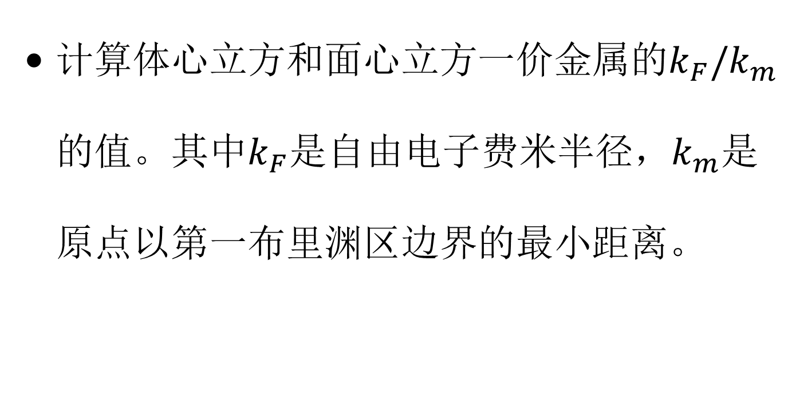
习题1

Slide 15
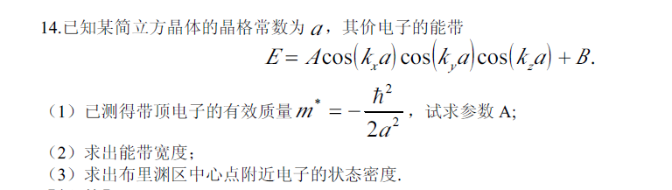
习题2

Slide 16
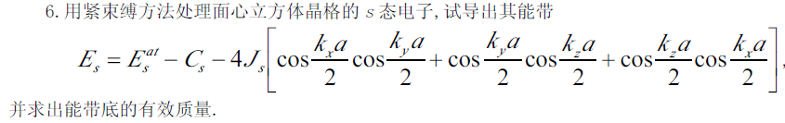
习题3

Slide 17
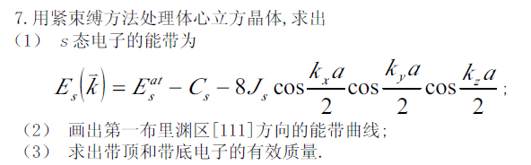
习题4

Slide 18
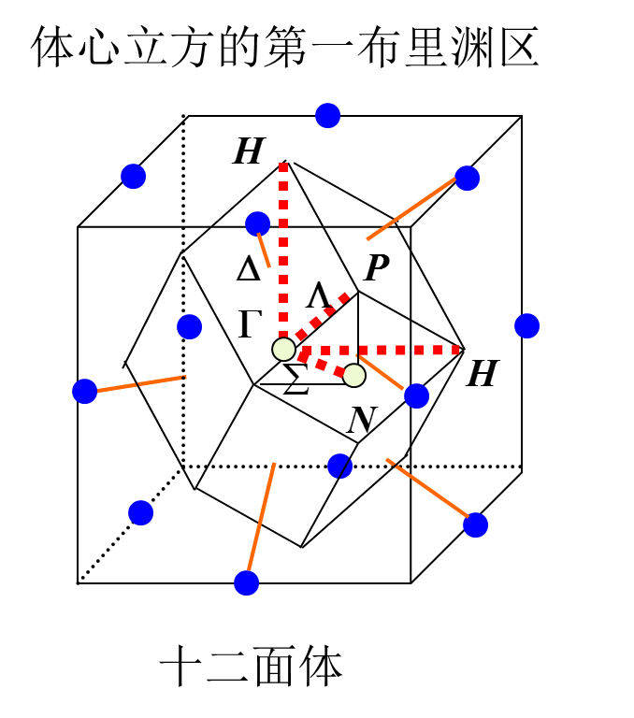
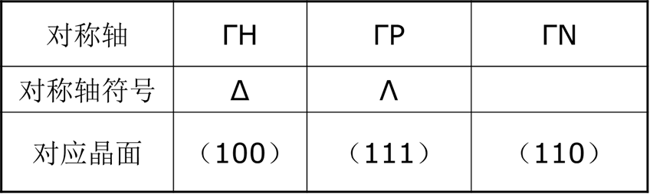
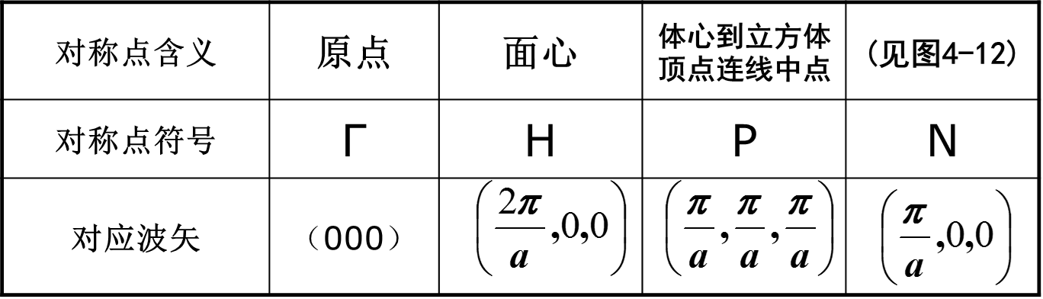

Slide 19
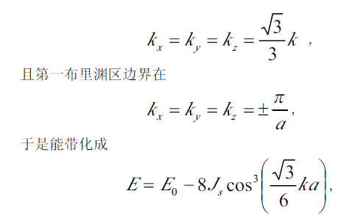
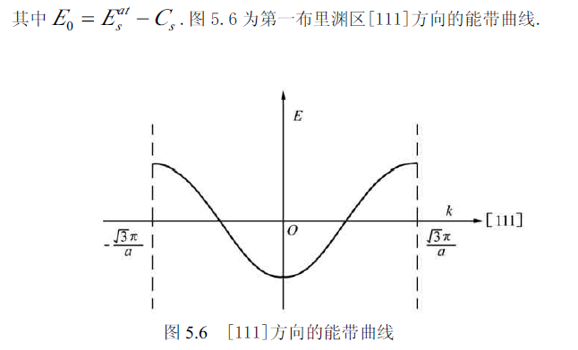

Slide 20
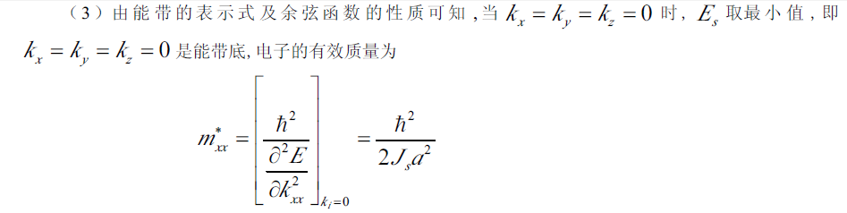
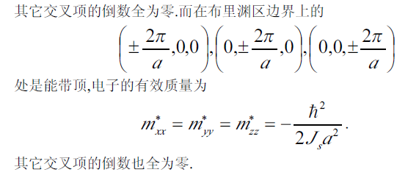

Slide 21
习题5
证明：

